Slide 1
Системы контроля транспорта
и дорожного движения

Slide 2
О компании TNL
Задача
Стратегия
Исследование и разработка решений для российского рынка
Убрать сложности и ограничения для входа китайских компаний на рынок России и СНГ.
Предоставить объективный взгляд профессионалов отрасли на перспективу развития товаров, услуг и решений.
Подобрать оптимальный канал продвижения и подбор надежных партнеров для совместного бизнеса.
Действия
Доработка и оптимизация продуктов для локального рынка
Результат
Успешный опыт внедрения инноваций

Slide 3
Весогабаритный контроль
автотранспорта в движении

Slide 4
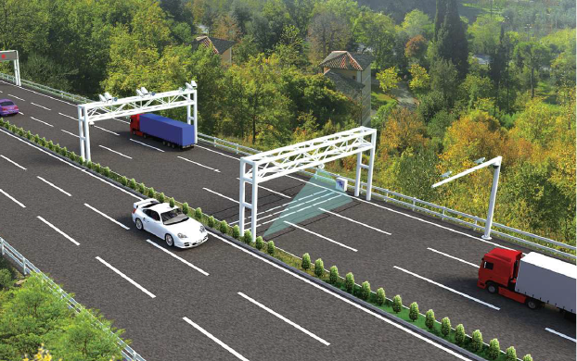
Weigh-In-Motion эффективный метод весогабаритного контроля автотранспорта
Перегруженные транспортные средства могут привести к трем основным опасностям:
Сокращение срока эксплуатации автомобильных дорог и инженерных сооружений
Увеличение вероятности возникновения аварийных ситуаций на дороге
Превышение норм выбросов загрязняющих веществ, дорожной пыли и наносит ущерб для окружающей среды

Slide 5
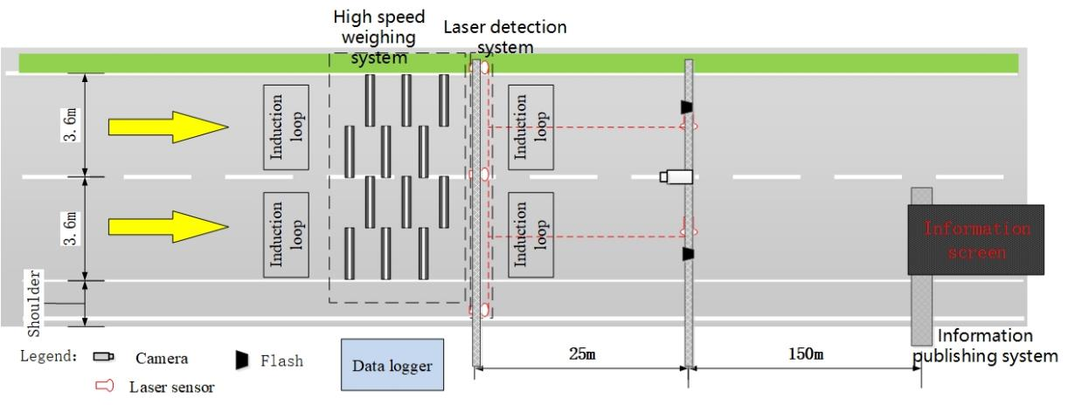
Система контроля веса в движении

Slide 6
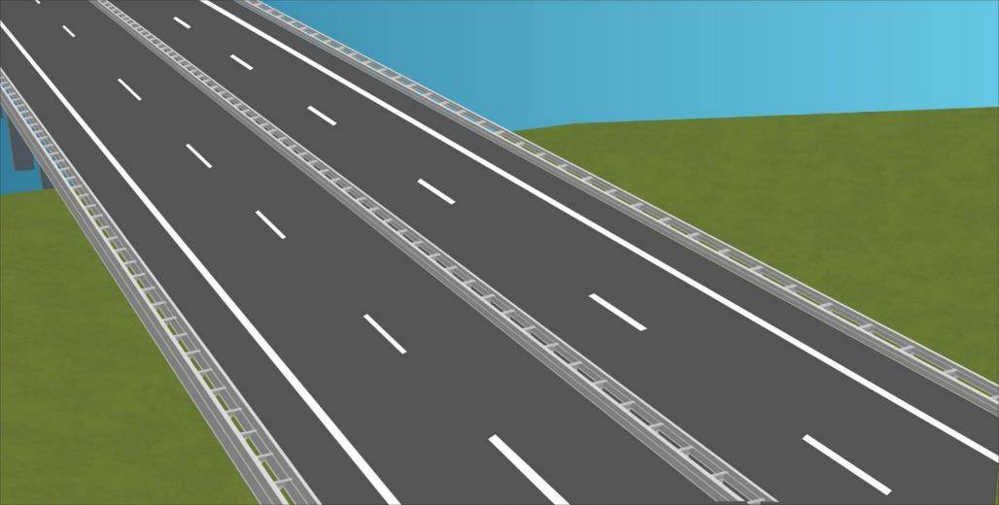
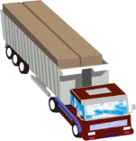
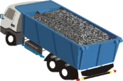
Система контроля веса в движении
Информационное объявление для водителя
Видео фиксация
Датчик движения
Датчик позиционирования автомобиля
Контурное сканирование
Точное взвешивание в движении

Slide 7
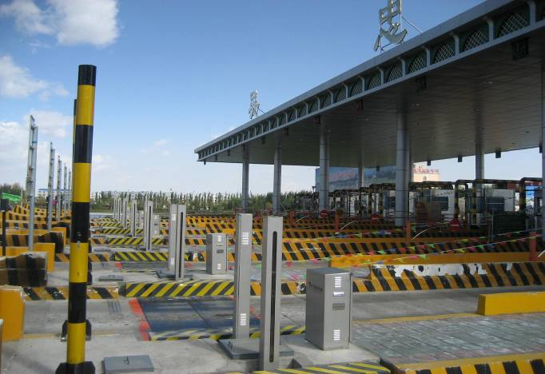
Система контроля веса в движении
Весы обеспечивают точность взвешивания 98% при скорости 30 км / час
Система контроля габаритов выполняет непрерывные измерения транспорта
Данные автоматически направляются в систему контроля и оплаты
- номер автомобиля
- общий вес автомобиля
- вес автомобиля по осям
- габариты автомобиля
- фото и видеоизображение
-

Slide 8
Мониторинг транспорта

Slide 9
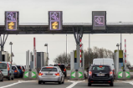
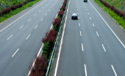
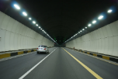
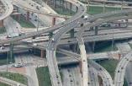
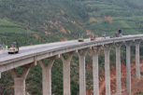
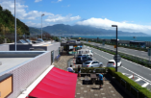
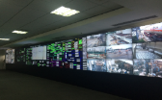
Автомагистраль | Сценарии
Пункт оплаты
Магистраль
Туннель
Развязка
Путепровод
Обслуживание
Мониторинг
Распознавание госномеров
Распознавание ТС: марка, размер, цвет
Предотвращение проезда без оплаты
Общее видеонаблюдение
Инфотабло
Общее видеонаблюдение
Распознавание госномеров
Построение маршрута движения
Инфотабло
Сбор статистики по трафику
Общее видеонаблюдение
Детекция ДТП
Сбор статистики по трафику
Инфотабло
4K – панорамное видео
Общее видеонаблюдение
Детекция ДТП
Инфотабло
Общее видеонаблюдение
Детекция ДТП
Сбор статистики по трафику
Инфотабло
4K – панорамное видео
Общее видеонаблюдение
Распознавание госномеров
Инфотабло
Управление системами
Интегрированная платформа
Управление инфотабло
Интеллектуальные операции
Облачное хранение

Slide 10
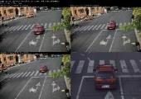
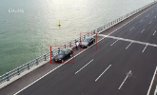
Город | Сценарии
前方交通堵塞 请绕道行使
Скорость
Красный свет
Парковка
Статистика трафика
Распознавание госномеров
Распознавание ТС: марка, размер, цвет
Измерение скорости: видео или радар
Интеграция со сторонними системами
Распознавание госномеров
Распознавание ТС: марка, размер, цвет
Детекция проезда на красный свет, настраиваемые снимки-доказательства
Интеграция со сторонними системами
Распознавание госномеров
Распознавание ТС: марка, размер, цвет
Определение нарушений правил парковки: место, время
Интеграция со сторонними истемами
Распознавание госномеров
Распознавание ТС: марка, размер, цвет
Подсчёт трафика по полосам
Интеграция со сторонними системами

Slide 11
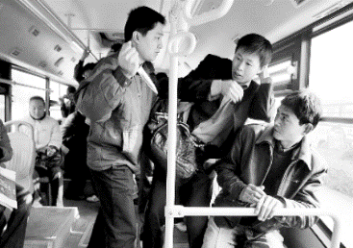
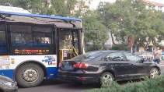
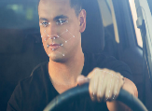
Транспортные средства | Сценарии
Пассажиры
Транспортное средство
Водитель
Видеонаблюдение в салоне пассажирского транспорта
Видеонаблюдение в грузовом отсеке
Разбор конфликтных и нештатных ситуаций
Распознавание лиц
Система контроля за вождением: соблюдение рядности, опасного сближения, скоростного режима
Видеодоказательства ДТП
Мониторинг маршрутов движения
Система распознавания невнимательного вождения: усталость, курение, разговор по телефону, блокировка камеры, потеря концентрации
Распознавание лиц водителей для УРВ

Slide 12
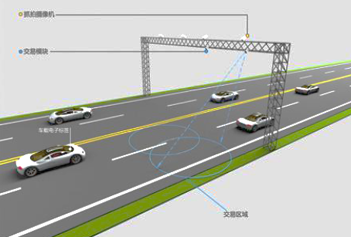
Заключение
Эффективные системы мониторинга, гарантируют безопасность дорожного движения, значительно снижают нагрузку на персонал.
Система оптимизирует трафик и увеличивает скорость движения транспорта на сложной сети шоссе с большим количеством транспортных потоков.

Slide 13
СПАСИБО

